Slide 1
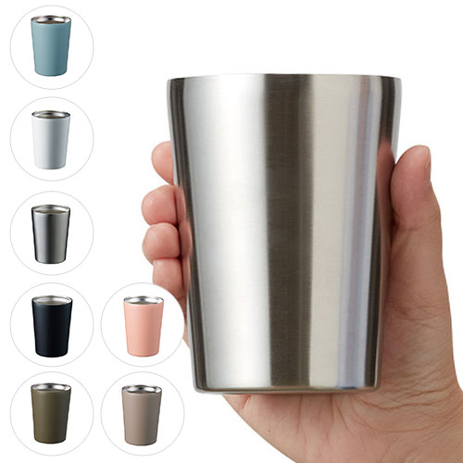
【提案書】
ステンレスサーモタンブラー380ml
特徴
380mlサイズのシンプルなタンブラー。カラーバリエーションが豊富でシンプルなデザインが映えます。ステンレス素材の真空二重構造で保冷・保温効果はバツグン、使い勝手の良いアイテムです。
商品写
納期
納期スペース
仕様
素材：ｽﾃﾝﾚｽ(18-8) 他
サイズ：φ84×112(mm)
容量：380ml
包装：PP袋､紙箱
備考：取説付(紙箱面)
お見積
お見積りスペース

